Slide 1

Patienten Management System Heimpflege im Zusammenhang mit Suchterkrankten
Berger Luca NussBaum Christian Ritz LucA Seglias Lukas Schüpbach Damian

Slide 2
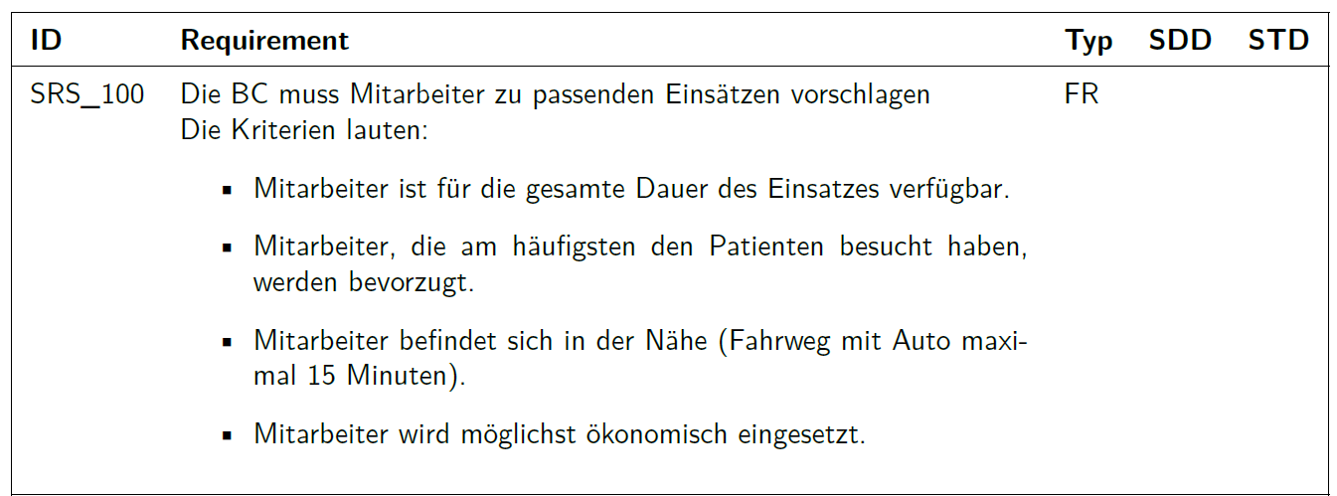
User requirements definition

Slide 3
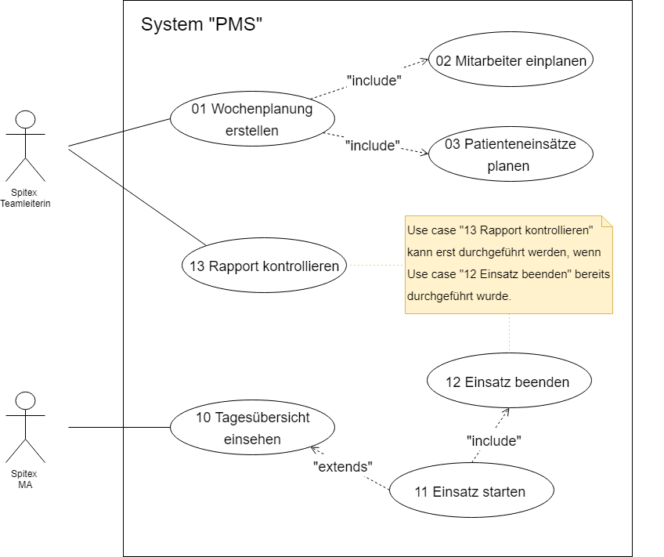
Use Case Diagram

Slide 4
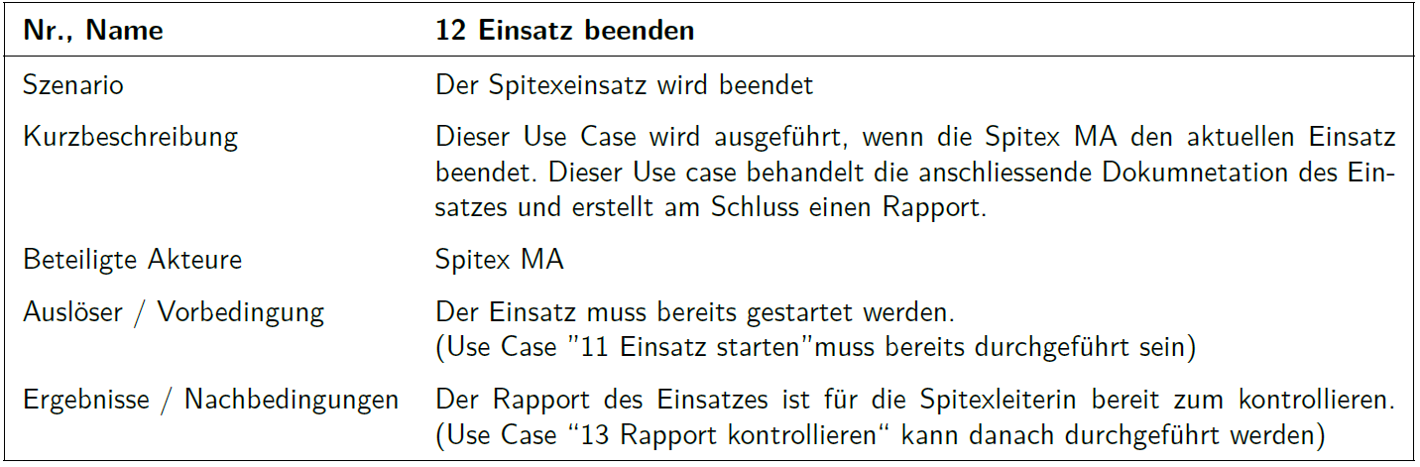
Use case - 12 Einsatz beenden

Slide 5
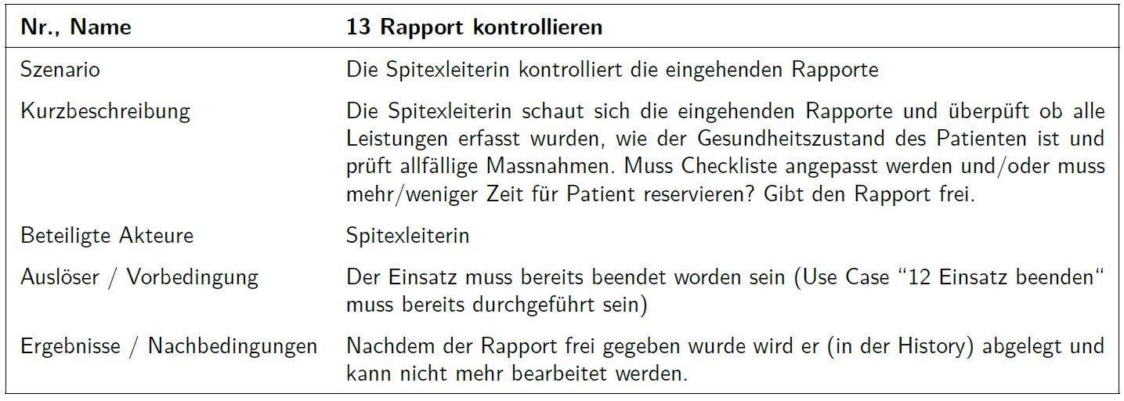
Use case - 13 Rapport kontrollieren

Slide 6
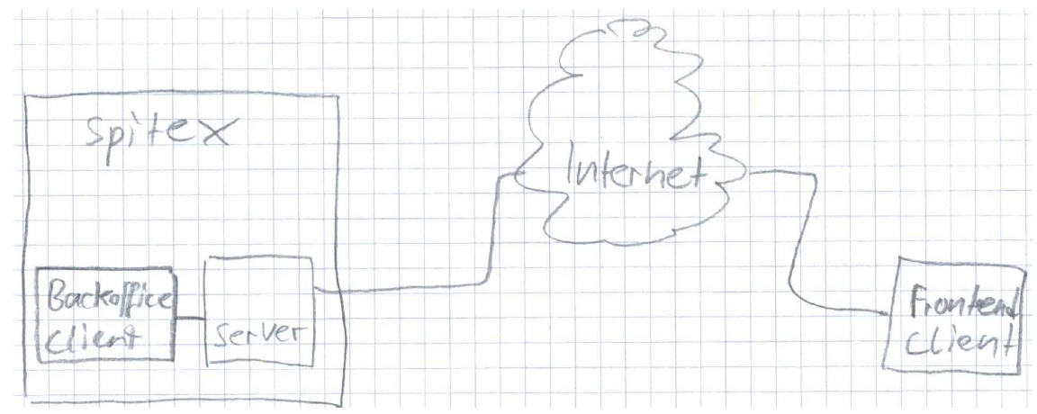
System architecture

Slide 7
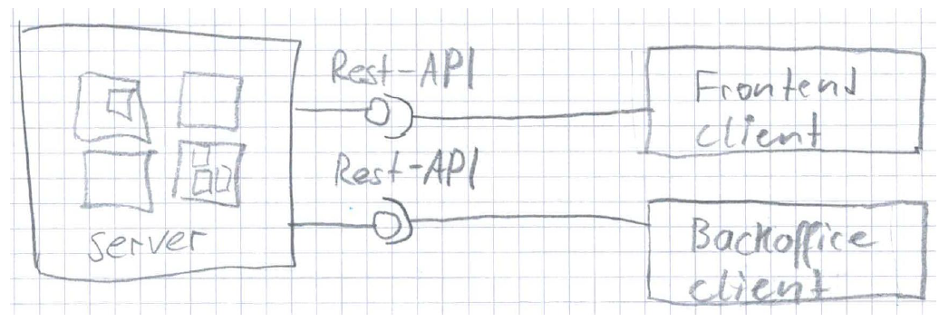
System architecture

Slide 8
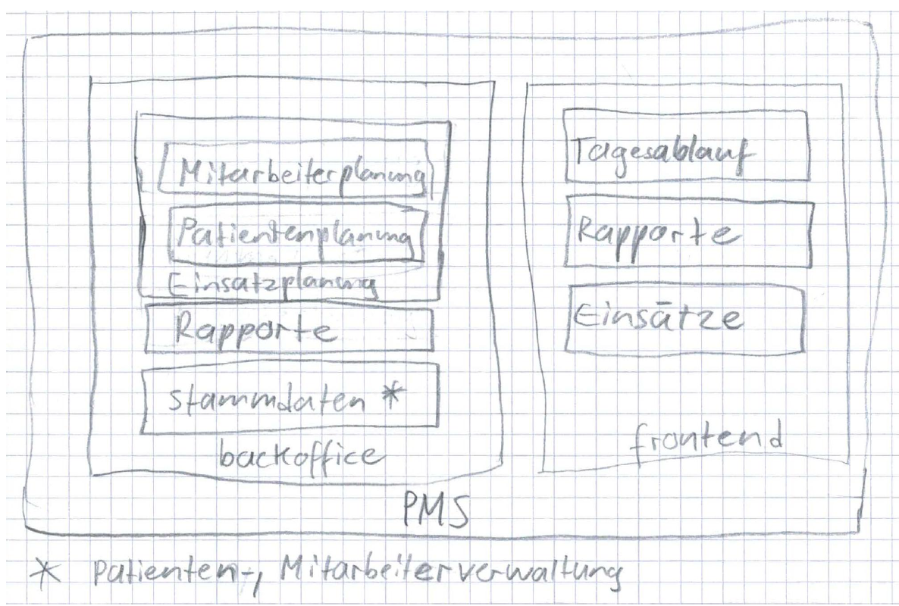
System architecture

Slide 9
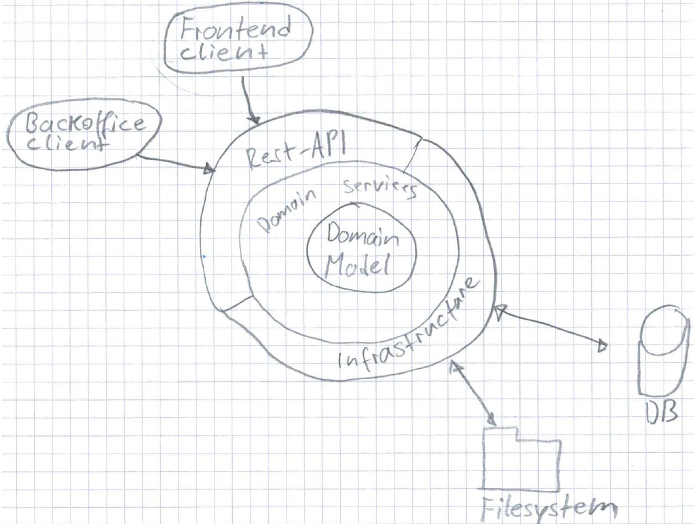
System architecture

Slide 10
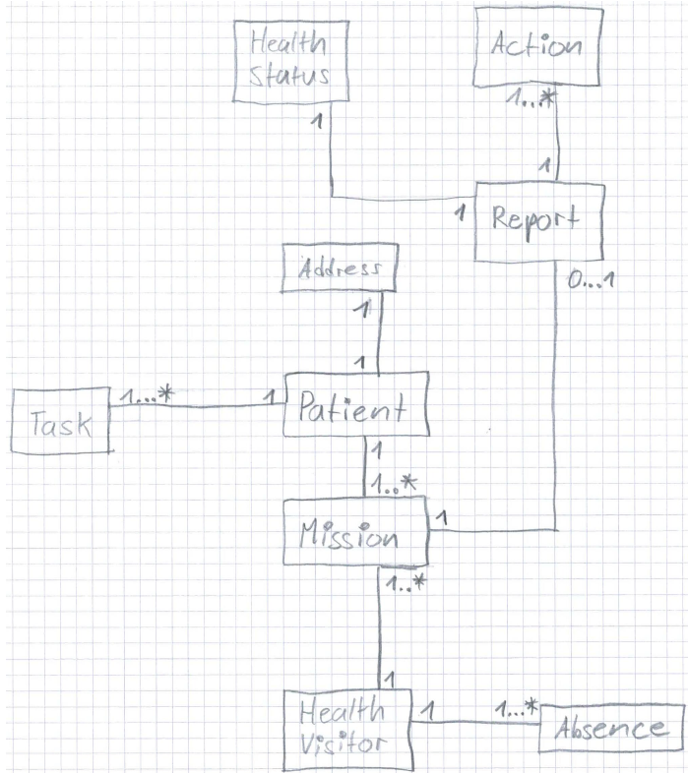
Domain Model

Slide 11
System requirements specification
Funktionale Anforderungen:
Offlinetauglichkeit
Synchronisation
Transaktionalität einer Einsatzerfassung
Nicht funktionale Anforderungen:
Hohe Verfügbarkeit
Skalierbarkeit
Performance
Datenschutz

